Slide 1
Дополнительное образование по музыкальному воспитанию для детей старшего дошкольного возраста
«Звук-Волшебник»
Мишина Мария Валерьевна,
Музыкальный руководитель
МКДОУ №5 д/с «Родничок
пгт. Песковка Омутнинский район Кировская область
пгт. Песковка 2023-2024 уч.г.

Slide 2
Теоритические основы программы
В соответствии с новыми требованиями ФОП, внедрение инновационных технологий является одним из приоритетов образования.
В нашем детском саду был организован кружок по музыкальном воспитанию «Звука-волшебник»
Это краткосрочный проект, рассчитанный на четыре месяца. (две старшие группы)
(см. приложение)

Slide 3
Цель: Развитие творческого потенциала детей старшего дошкольного возраста через применение современных технологий.
Задачи:
Расширять кругозор детей через знакомство с музыкальной культурой;
Способствовать созданию условий для творческого самовыражения ребенка;
Вовлекать дошкольников в разные виды деятельности по музыкальному воспитанию.

Slide 4
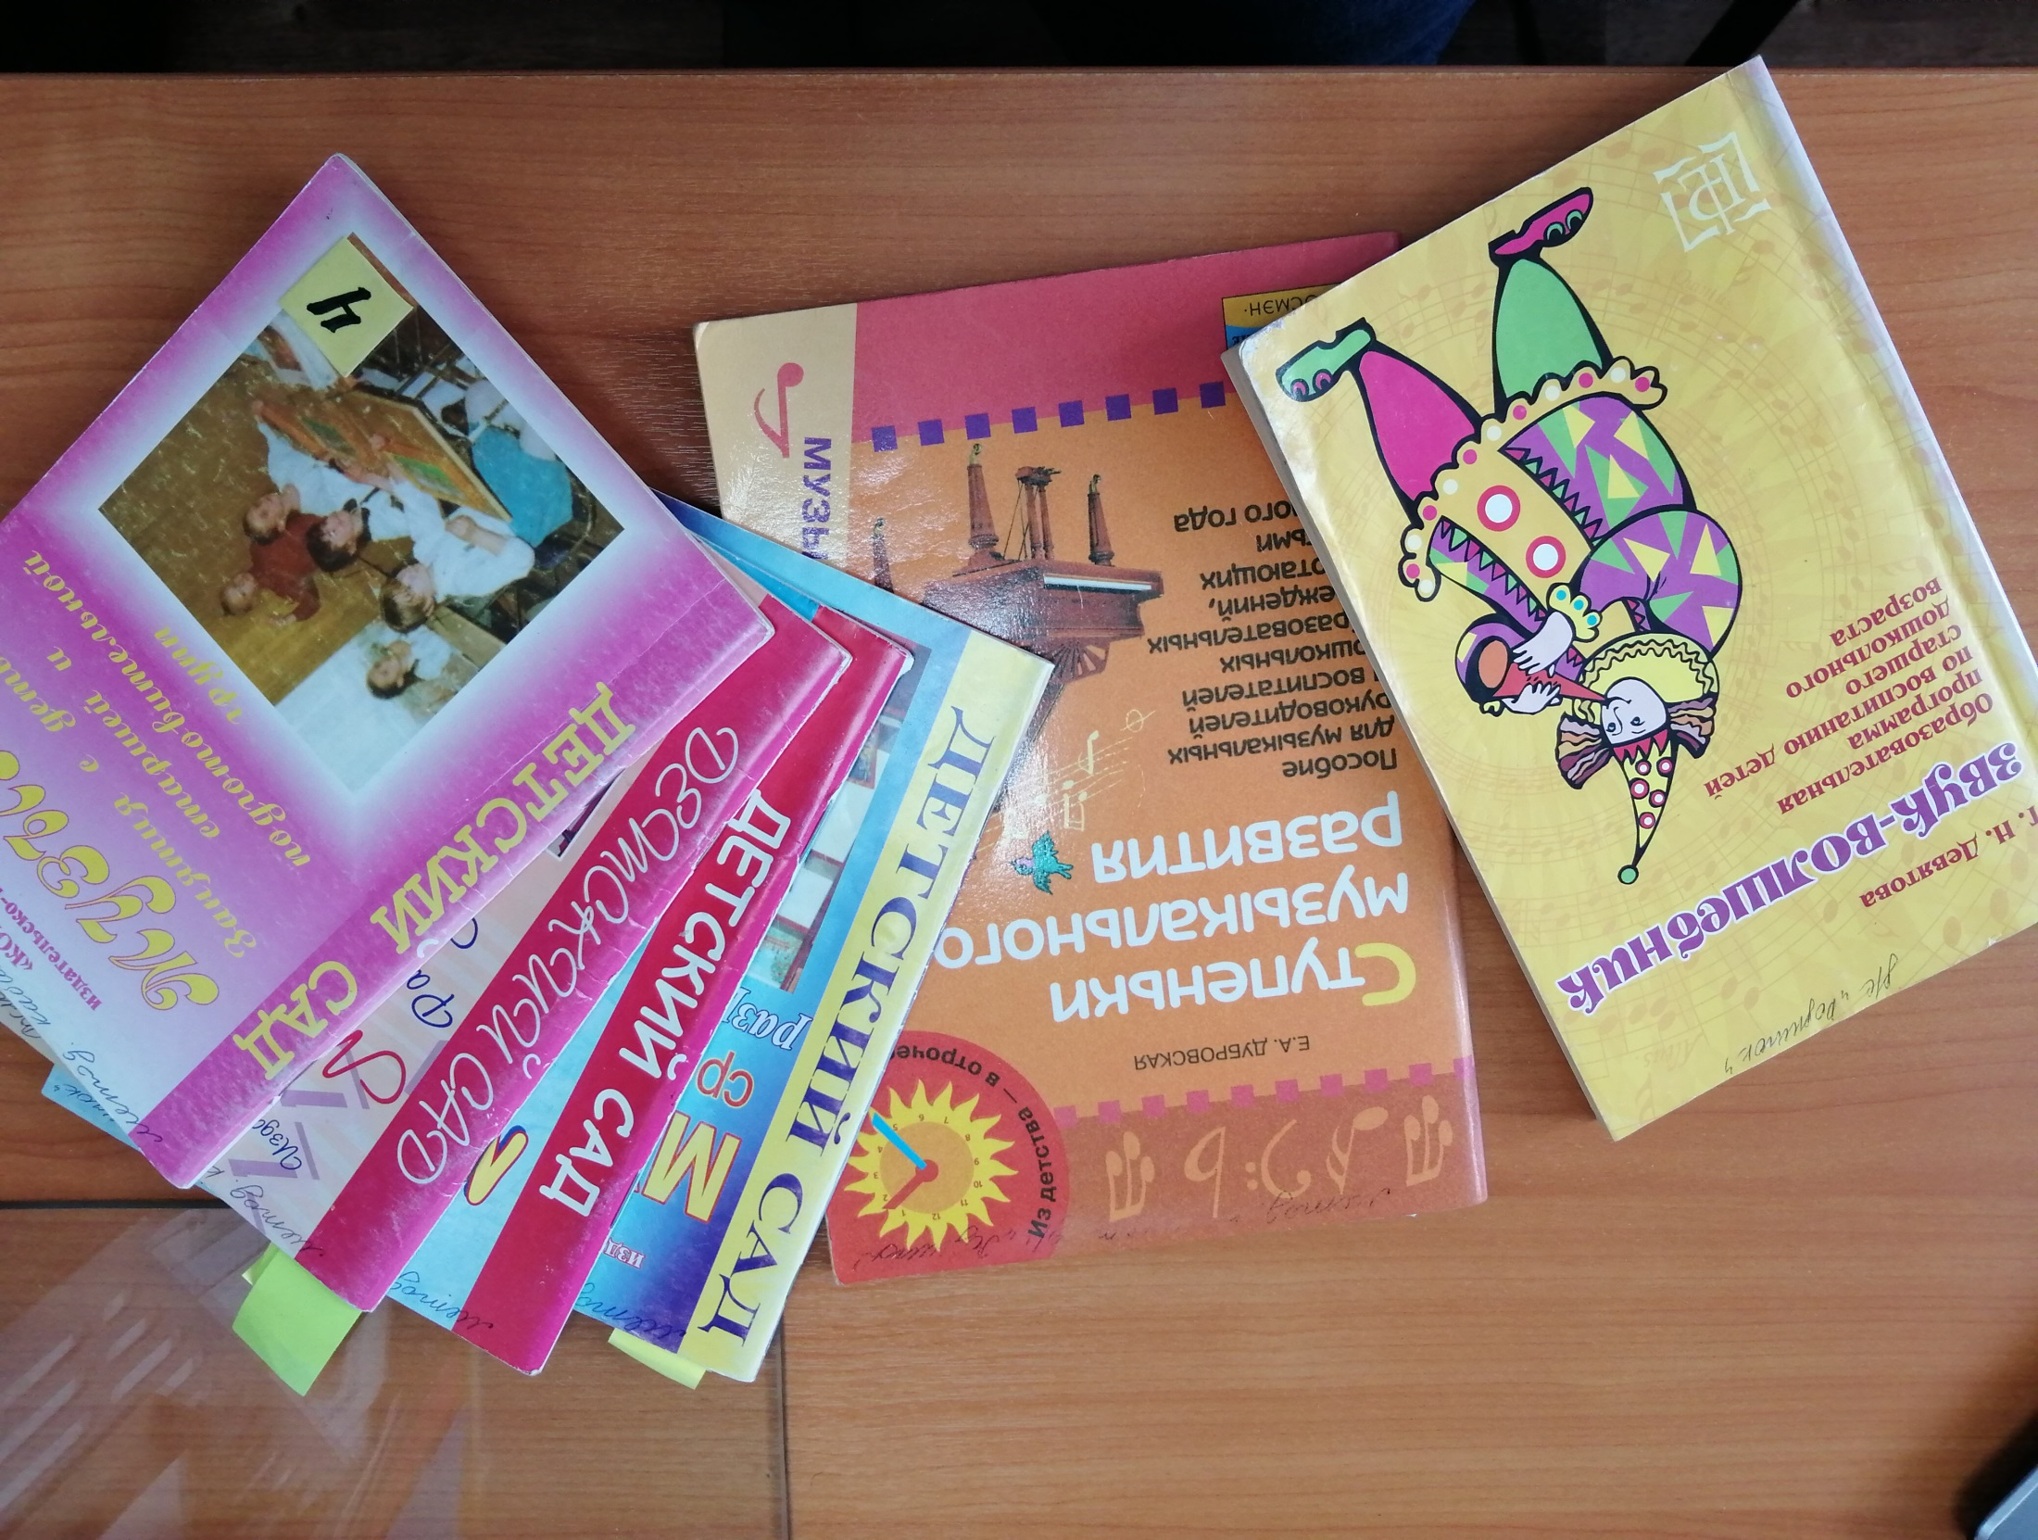
Методические пособия

Slide 5
«Музыка. Звук» (октябрь, февраль)
Понятие «музыка» и как она возникла;
Кого называют музыкантом;
О чем может рассказать музыка;
Настроение и характер музыки;
Значение музыки в жизни человека;
Где живут звуки?
Виды звуков. Сила звука.Высота звука.
Итоговое мероприятие игра «Угадай-ка»

Slide 6
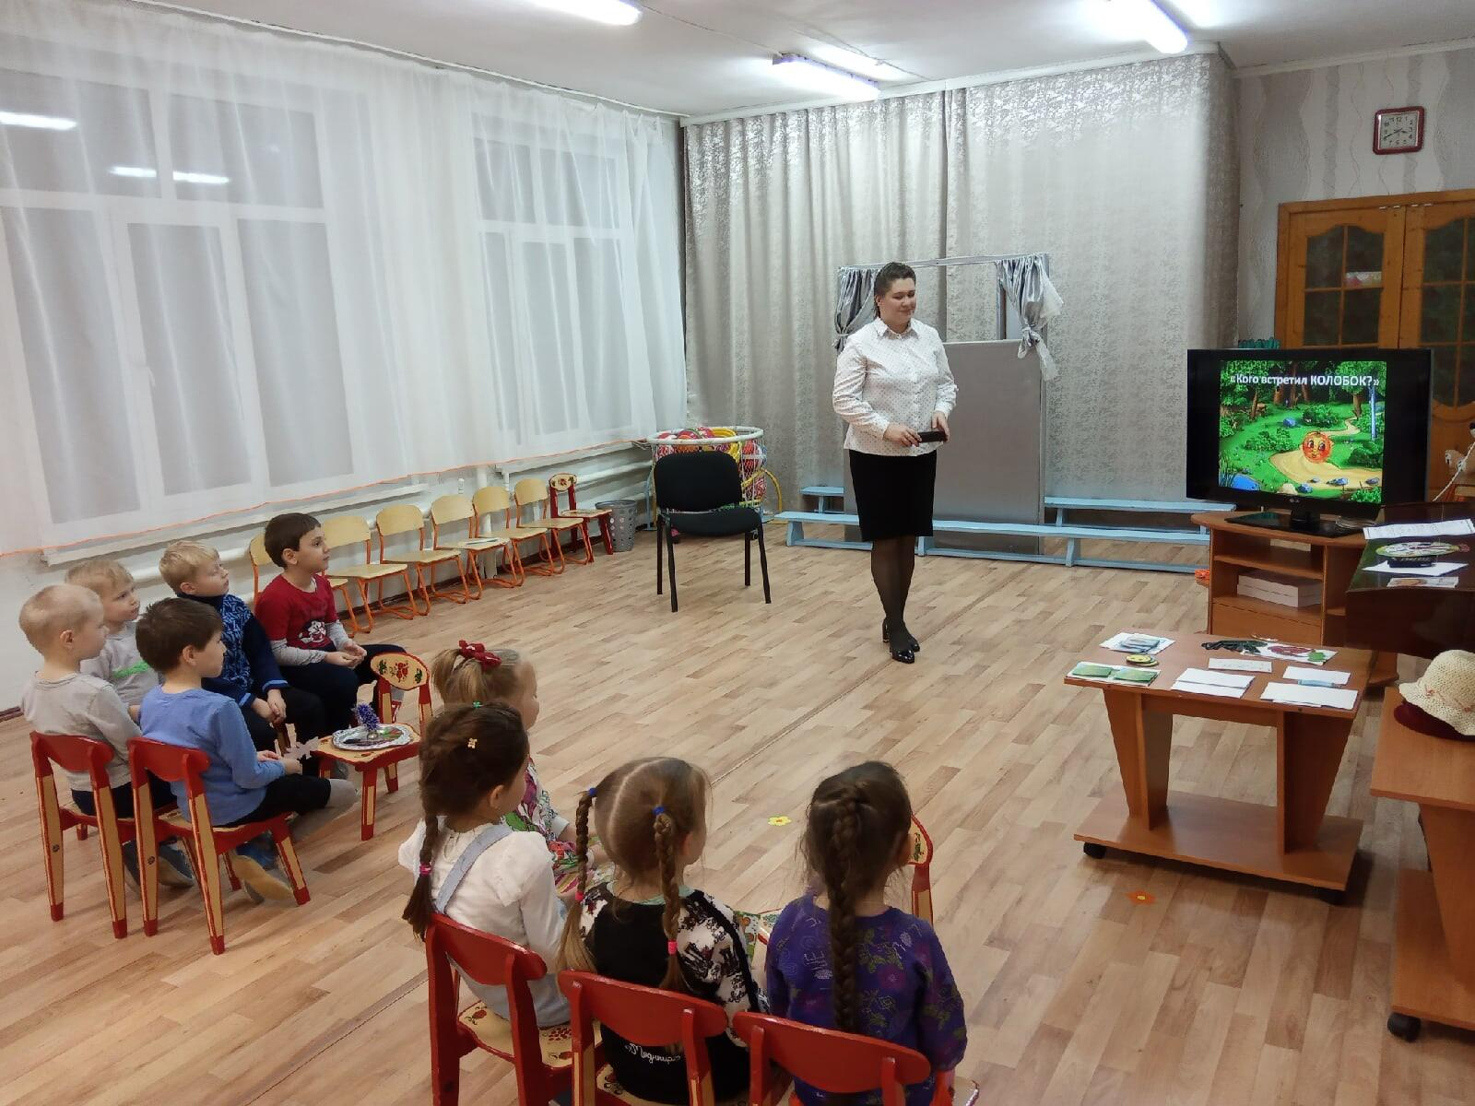

Slide 7
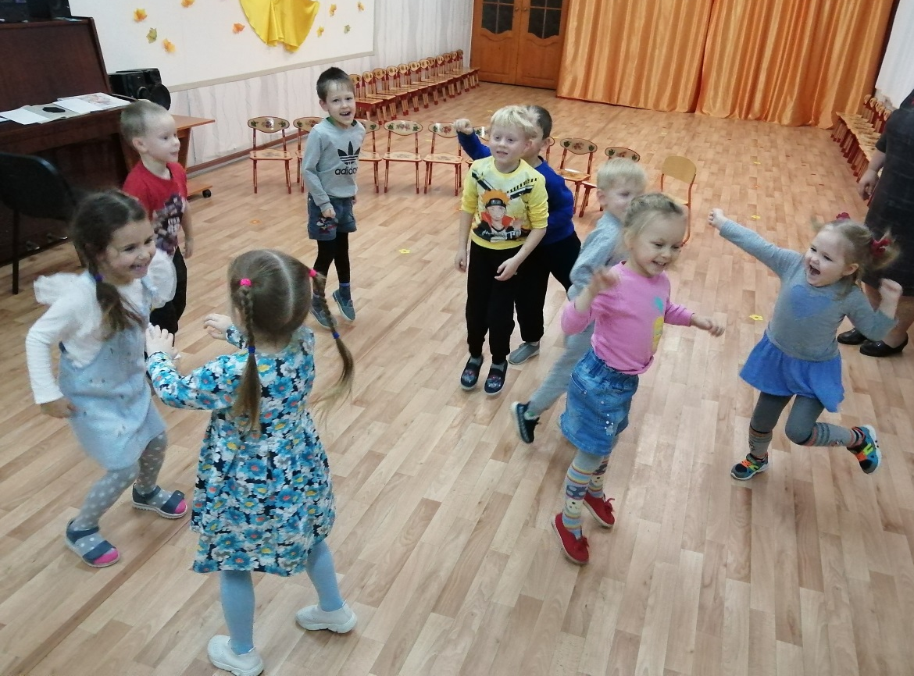

Slide 8
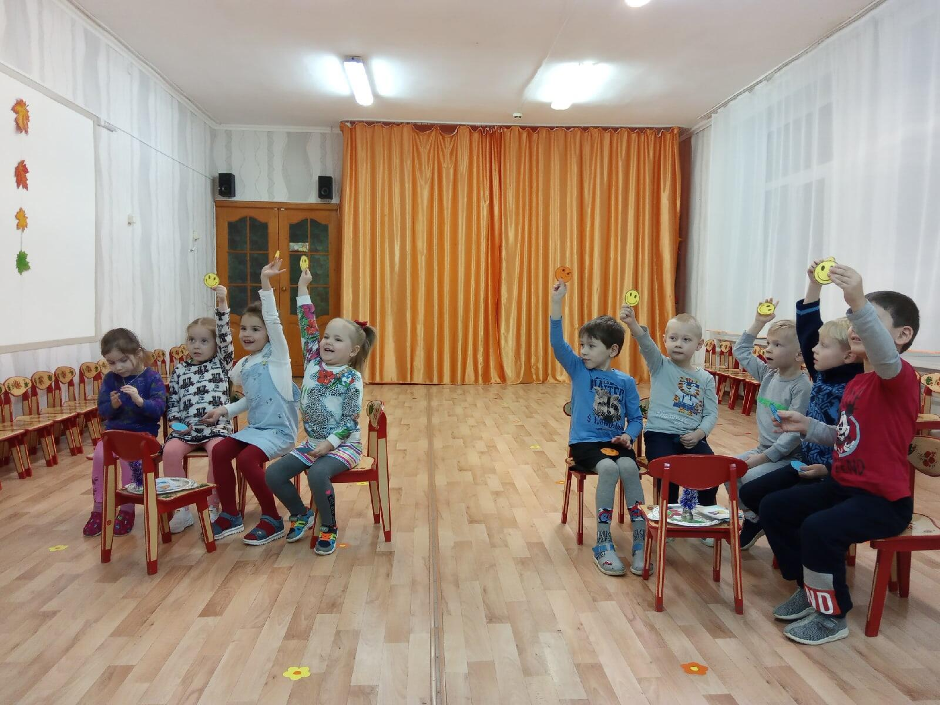

Slide 9
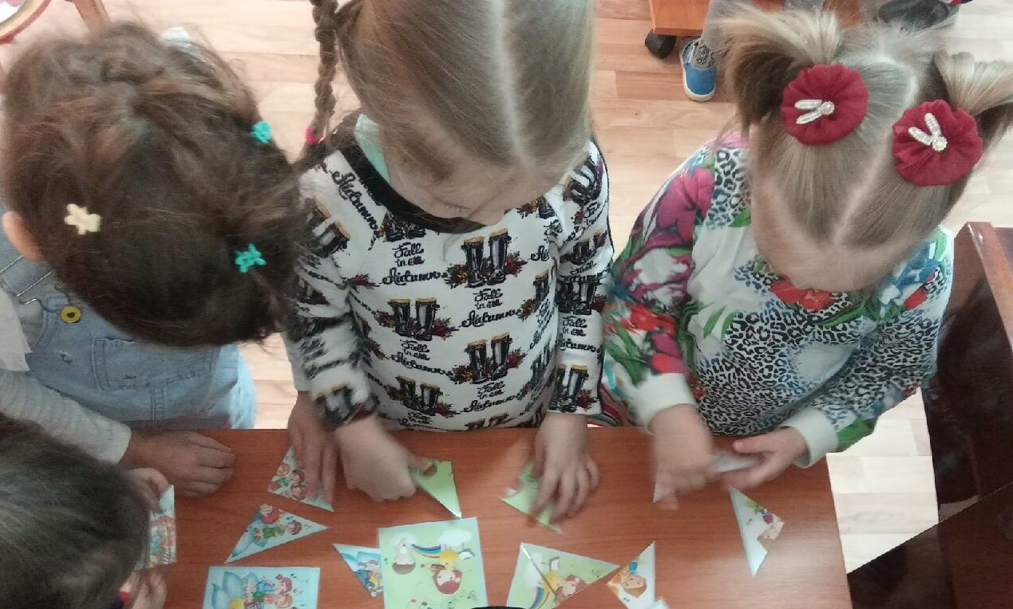

Slide 10
«Звук-волшебник»
(ноябрь, март)
Живые и механические звуки;
Шумовые и музыкальные звуки;
Звуки вокруг нас. Звуки окружающей природы природы;
Просмотр мультфильма «Городок в табакерке»
Опыты «Как распространяется звук?», «Где живет эхо».
Итоговое мероприятие
«В гостях у звука-волшебника»
(музыкальная лаборатория)

Slide 11
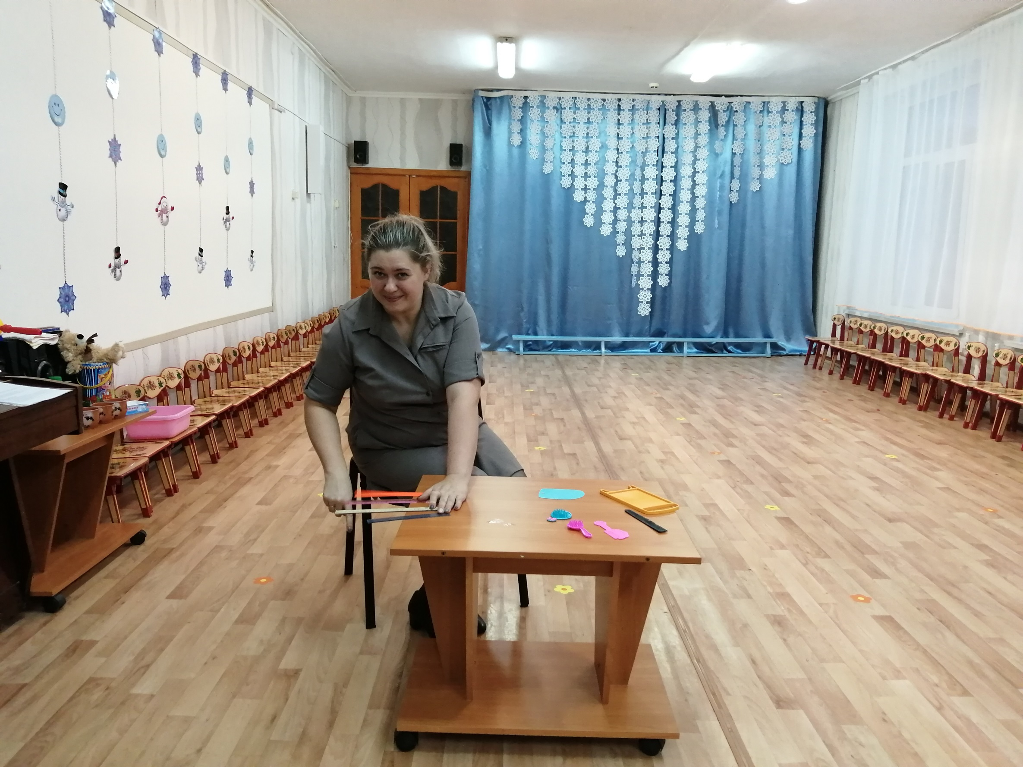
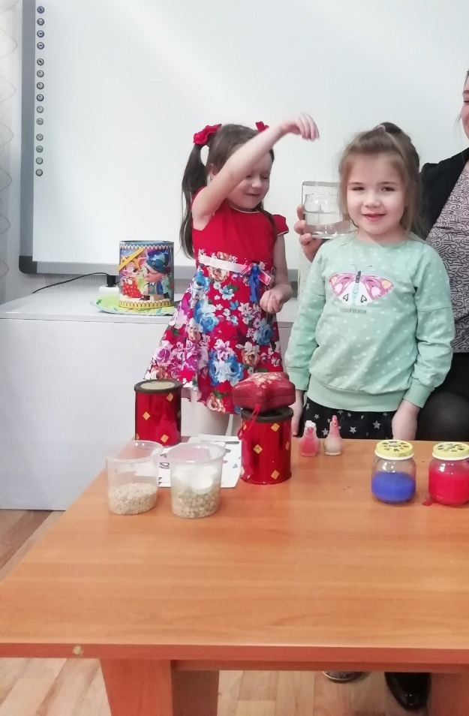
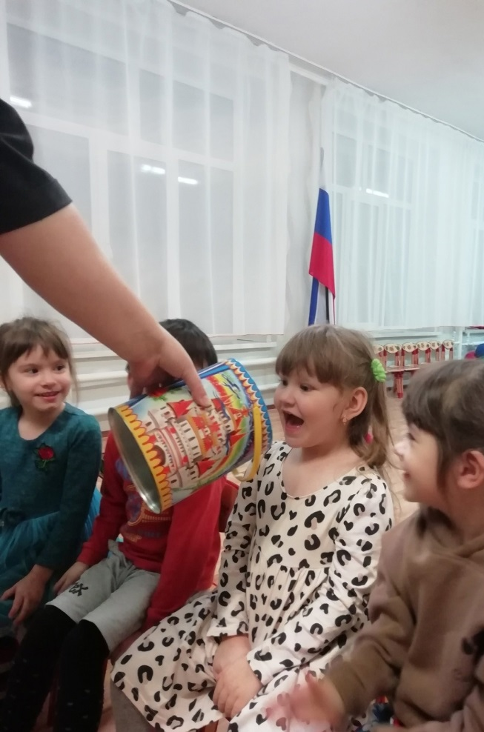
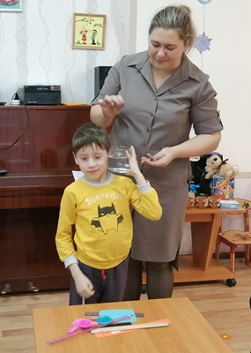

Slide 12
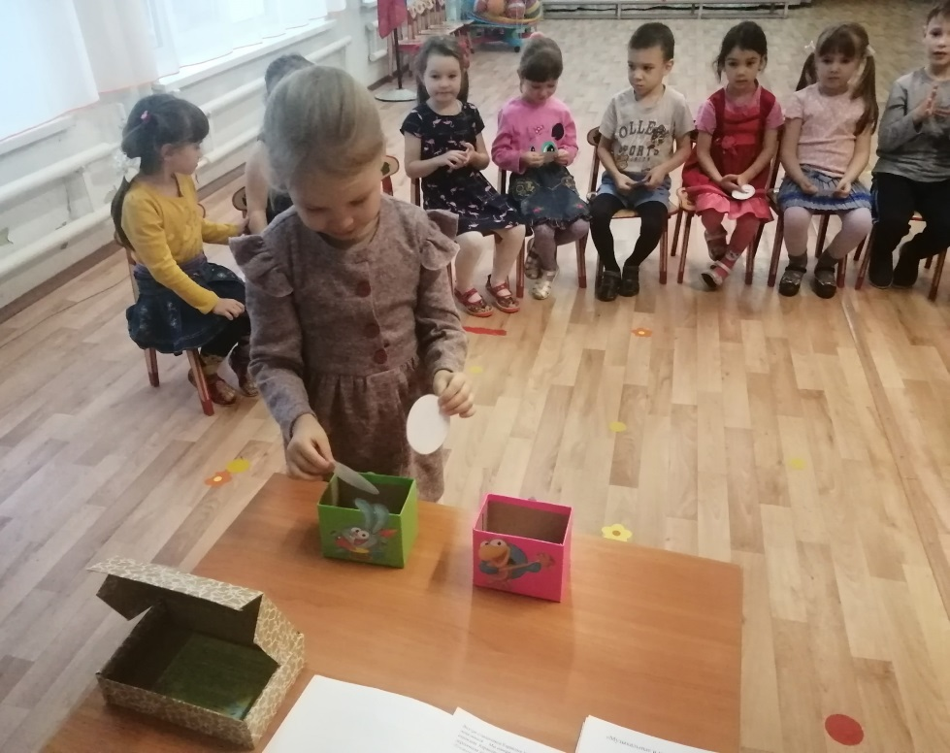
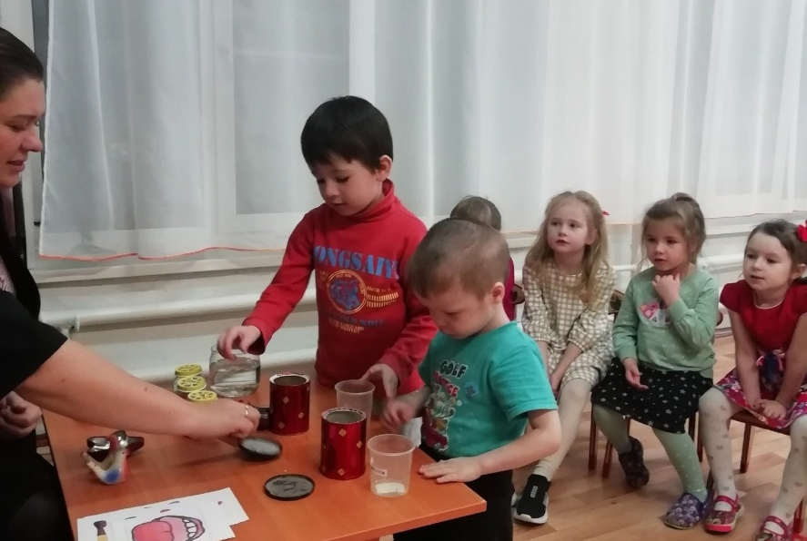
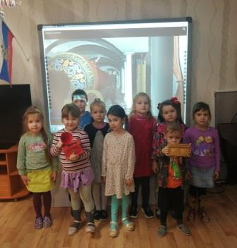
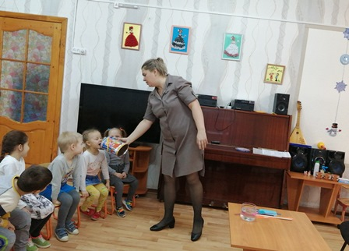

Slide 13
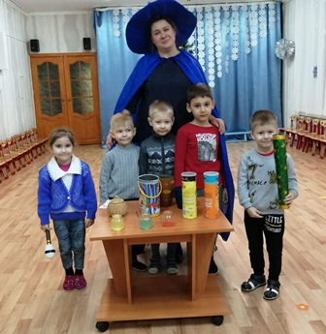
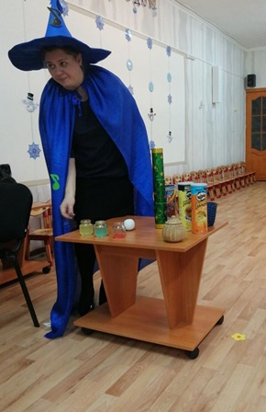
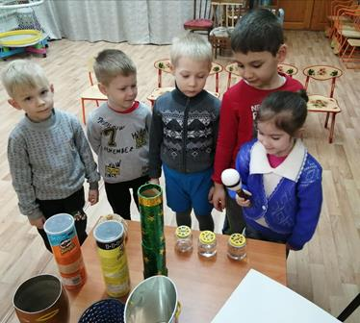
В музыкальной лаборатории проводились опыты:
Как можно увеличить силу голоса без микрофона
Музыкальные баночки
Где живет эхо
Вода и камни

Slide 14
«Музыкальные инструменты»
(декабрь, апрель)
Как появились музыкальные инструменты
Основные виды музыкальных инструментов
Чтение сказок о музыкальных инструментах

Slide 15
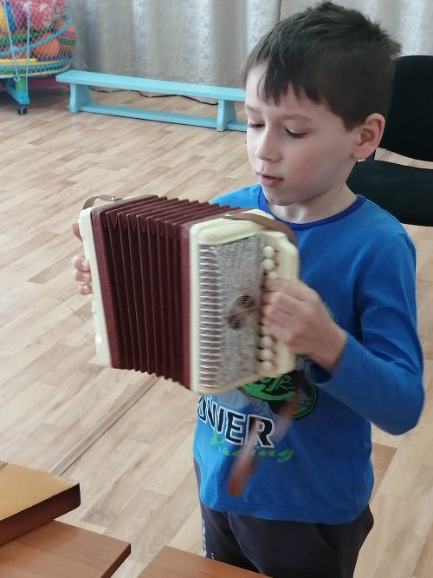
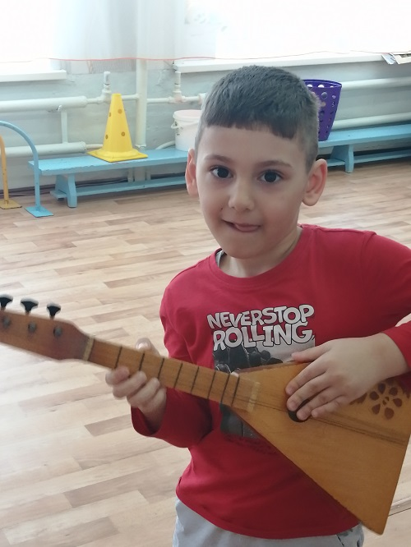
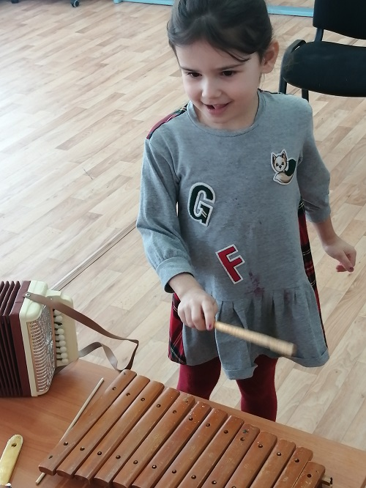

Slide 16
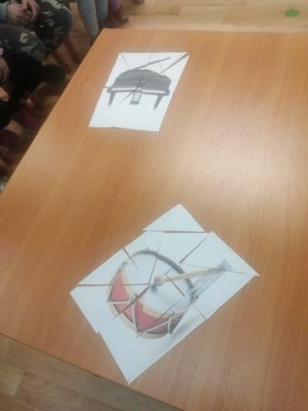
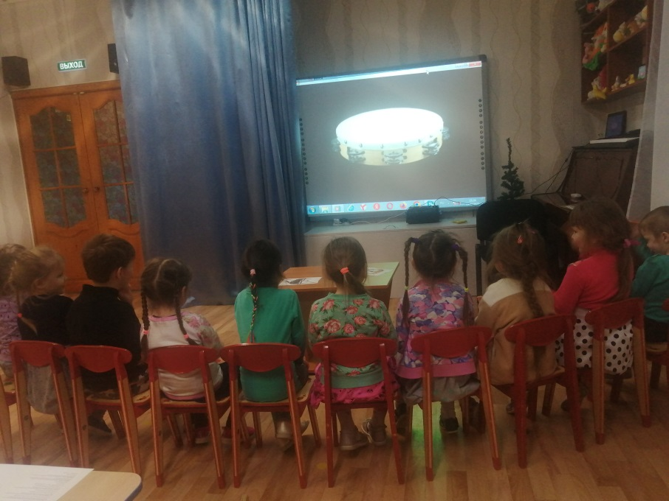
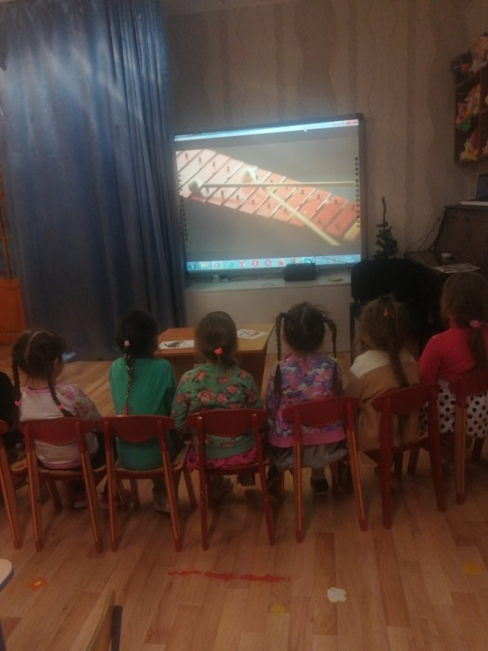
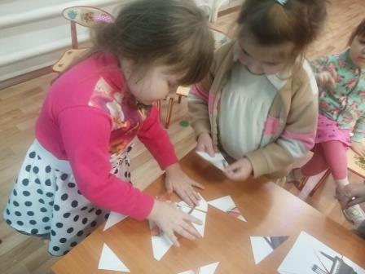

Slide 17
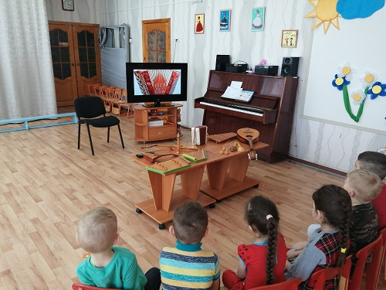
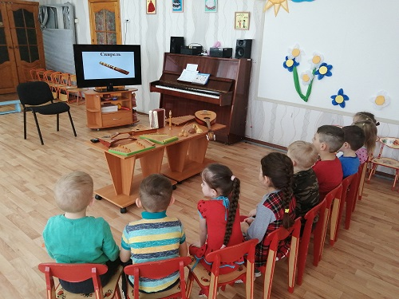
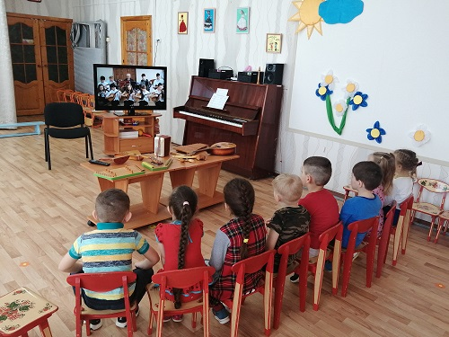
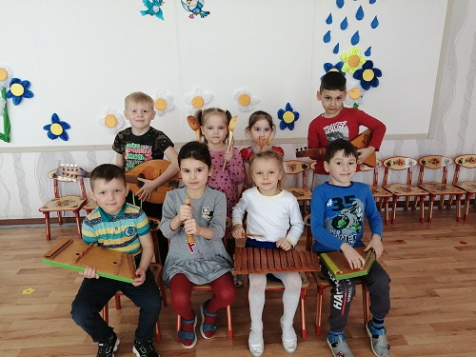

Slide 18
«Умелые музыкальные ручки»
(Январь, май)
Мы веселые игрушки – озорные погремушки;
Колокольчик звонкий – голосочек тонкий;
Озвучивание сказок-шумелок.
Итоговое занятие с применением интерактивных игр. (см. приложение)

Slide 19
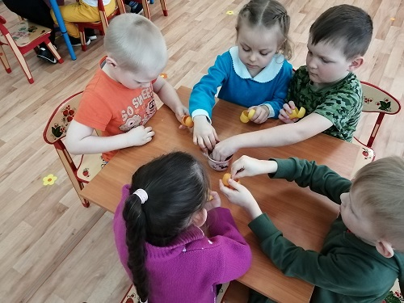
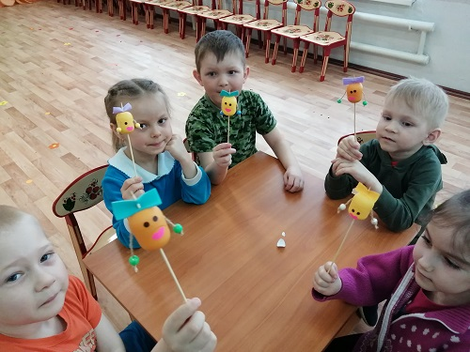
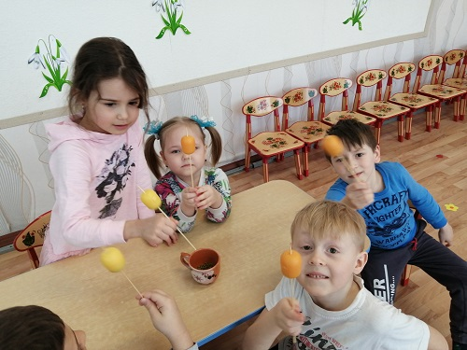
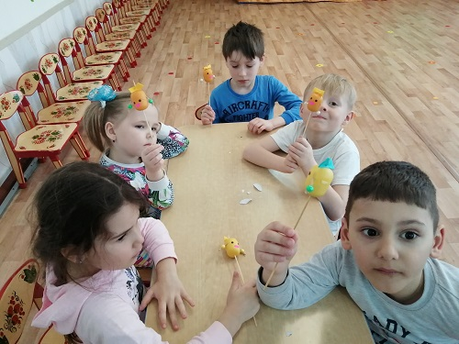

Slide 20
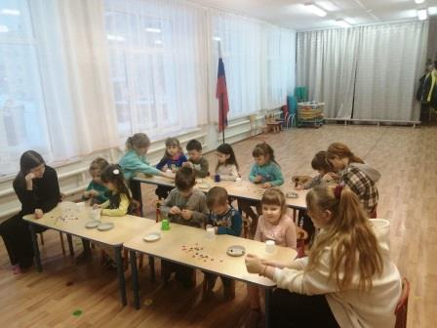
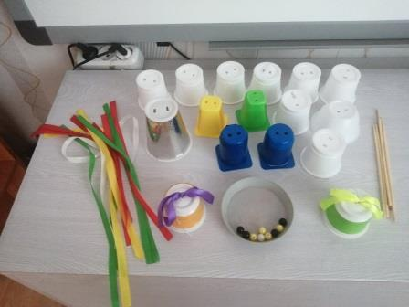
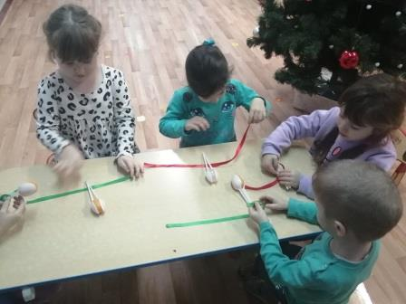
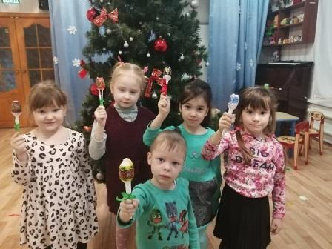

Slide 21
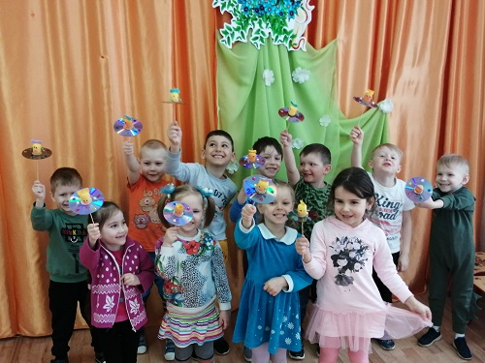

Slide 22
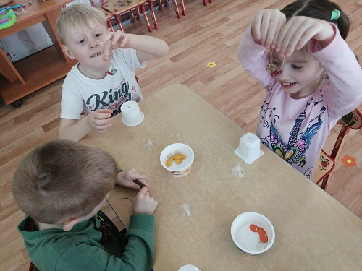
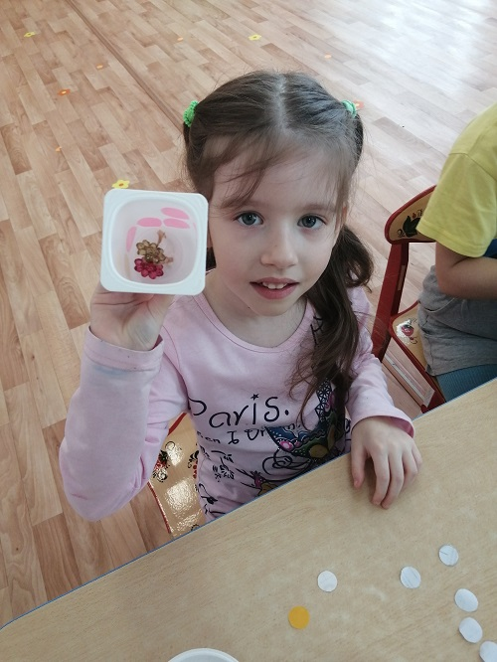
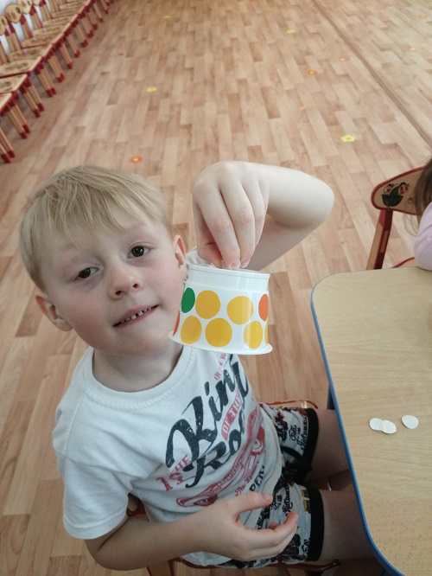
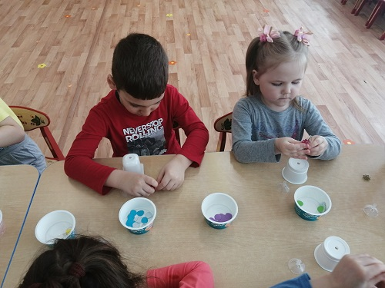

Slide 23
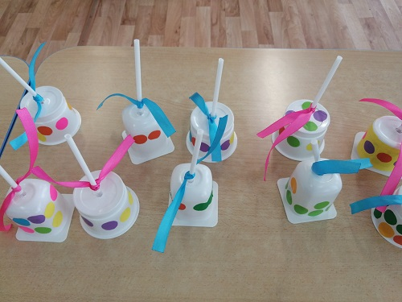

Slide 24
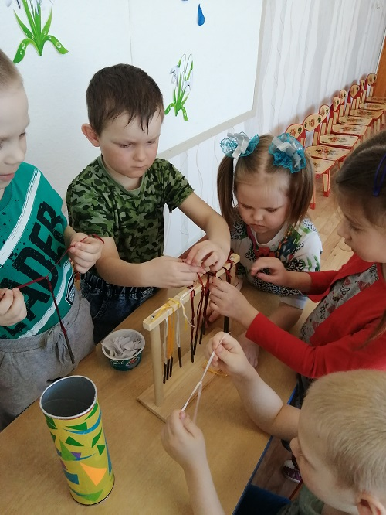
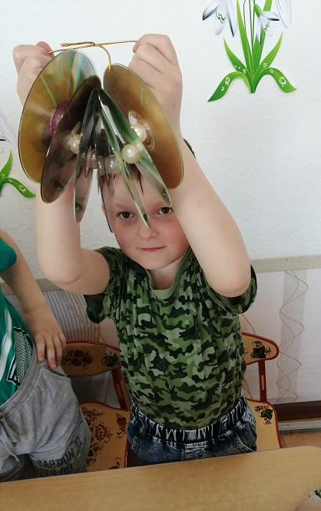

Slide 25
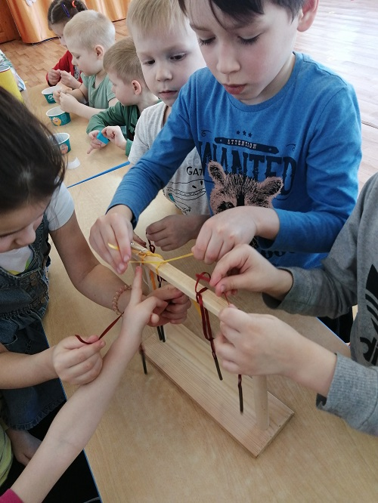
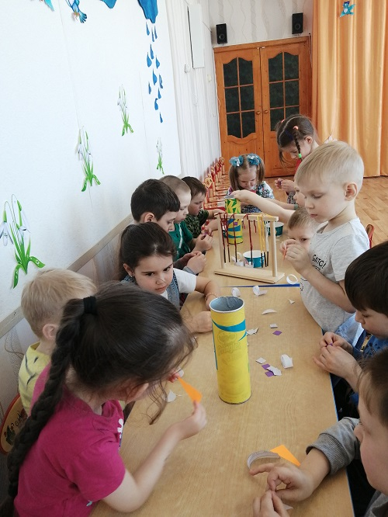

Slide 27
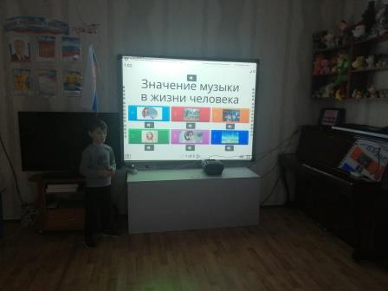
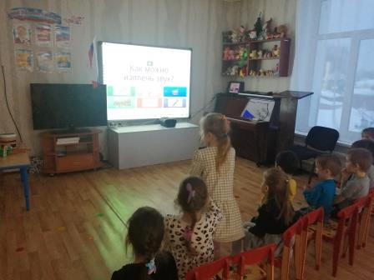
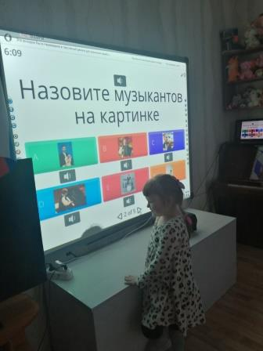
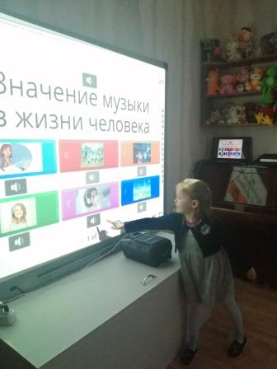
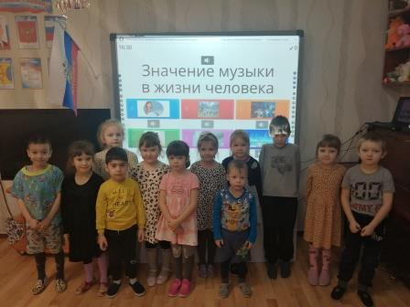

Slide 29
Ссылки на интерактивные авторские игры
https://wordwall.net/ru/resource/65798543
https://wordwall.net/ru/resource/68027069

